Slide 1
日
本
の
經
濟
21701879
일본어일본학과
배병환

Slide 2
목
차
1
일본의 경제에 관하여
- 현대의 일본 경제
- 한국과의 비교
- 산업별 일본 경제
2
일본의 경제사
- 1980 , 일본 버블경제
- 잃어버린 10년

Slide 3
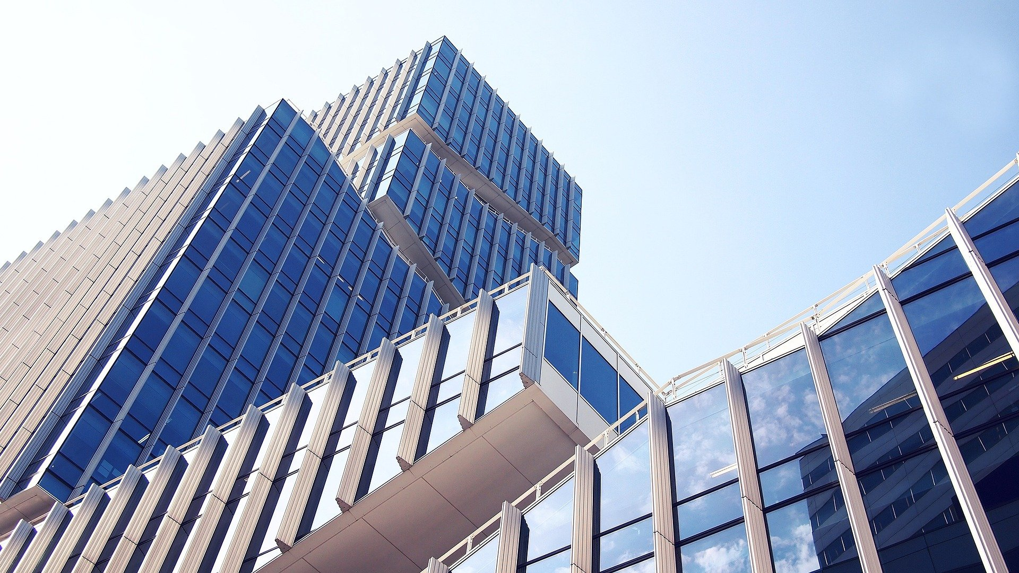
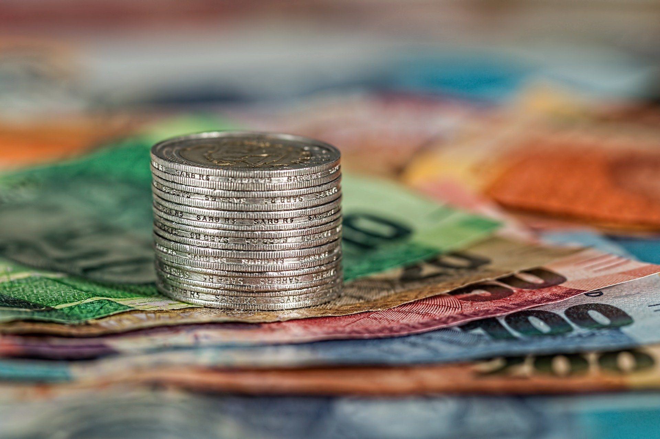
1. 일본의 경제의 관하여

Slide 4
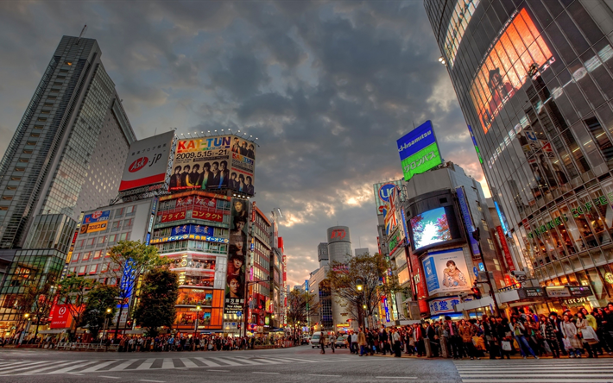

현대의 일본경제
GDP 5조 3,781달러 (2021년 , 세계 11위)
1인당 GDP 42,927달러 (2021년)
무역 규모 1조 1,188억 달러(2019년 , 세계 4위)
고용률 77.7% (2019년 , OECD 4위)
최저임금 평균 930엔 (2021년 10월)

Slide 5
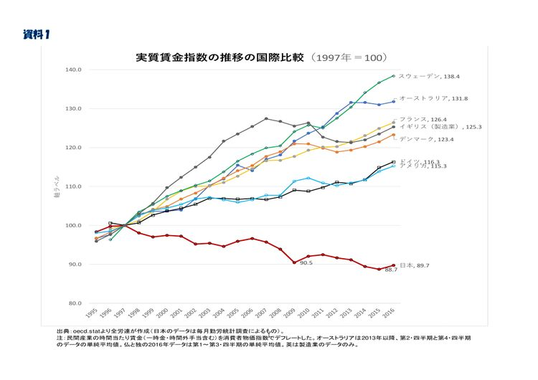
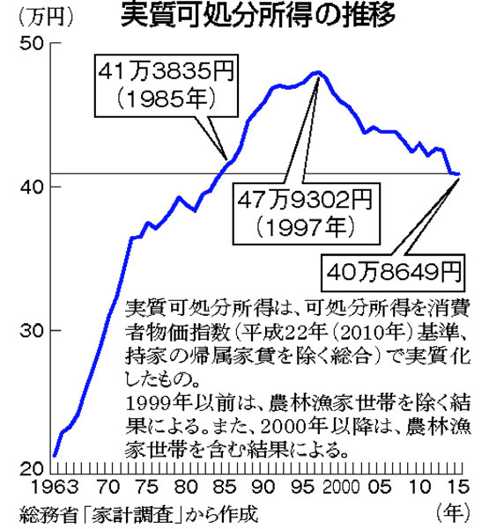
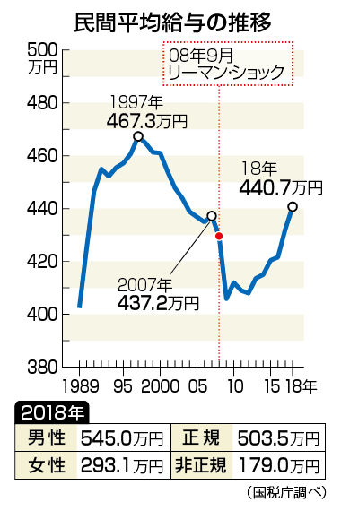
현대의 일본경제
실질임금지수
실질 가처분소득 추이
민간평균 급여 추이

Slide 6
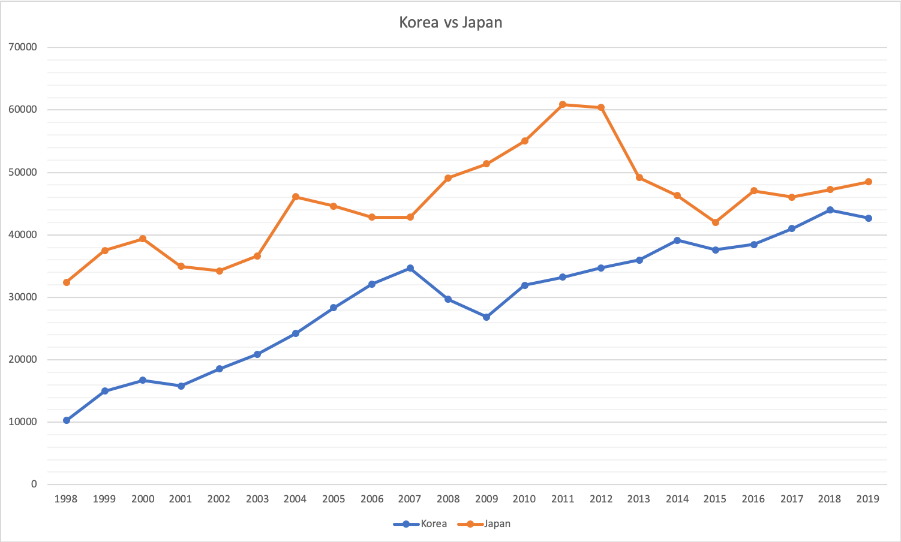
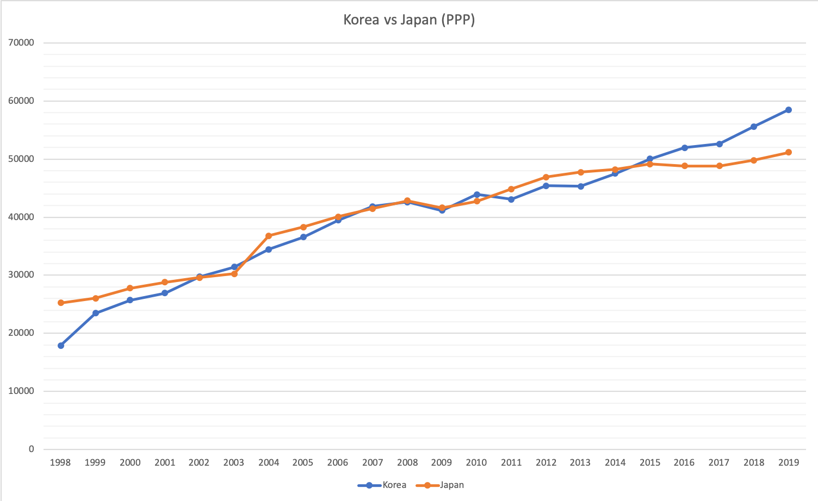
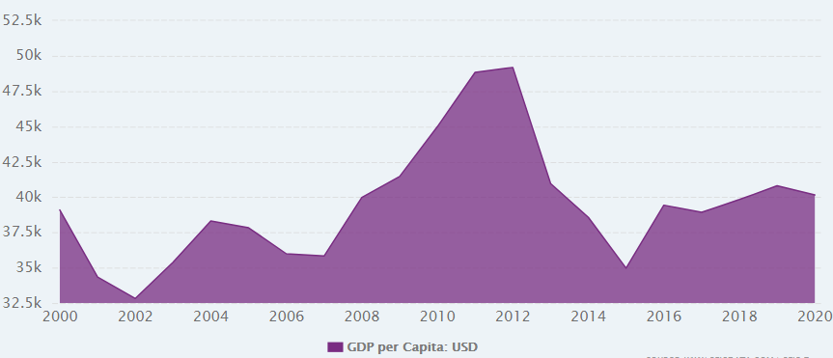
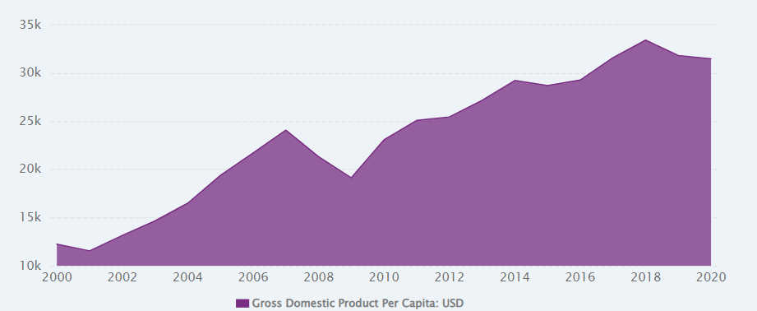
한국과의 비교
일본과 한국의 PPP
(구매력 평가, Purchasing Power Parity) 상승 지표
일본과 한국의 임금 상승 지표
20년간 일본 GDP 그래프
20년간 한국 GDP 그래프

Slide 7
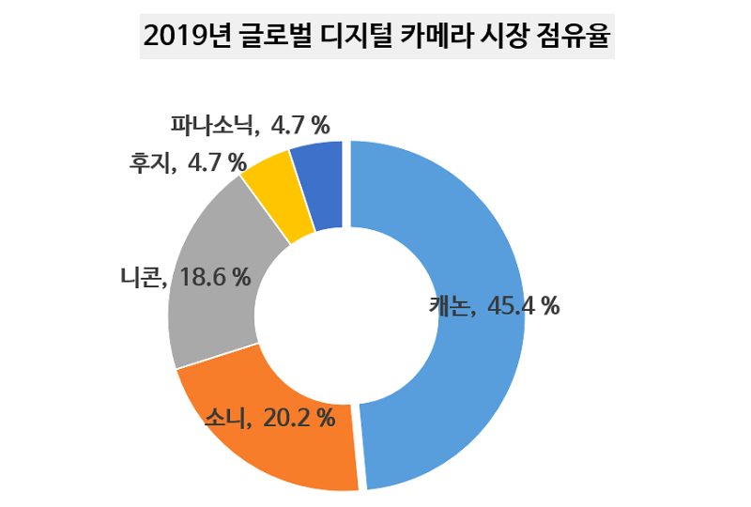





디지털 – 카메라 시장
- 전 세계 디지털 카메라 시장 점유율 중 90% 이상이 일본 기업
캐논 , 소니 , 니콘 ,후지 , 파나소닉 5개의 기업이 주로 담당
핸드폰 카메라의 발달 ,
COVID-19의 영향으로 디지털 카메라의 매출은 점차 감소

Slide 8



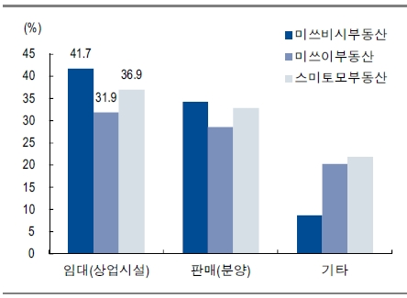
금융업 - 3대 재벌 그룹
三菱
(미쓰비시)
三井
(미쓰이)
住友
(스미토모)
- 일본 3대 메가뱅크 소유 기업들
- 미쓰비시UFJ은행은 국내 1위 , 세계 5위
(중국은행 제외 시 세계 1위) 규모의 은행
미쓰이,스미토모 은행은
별개의 은행이었으나 버블경제이후 병합
, 위기를극복함

Slide 9
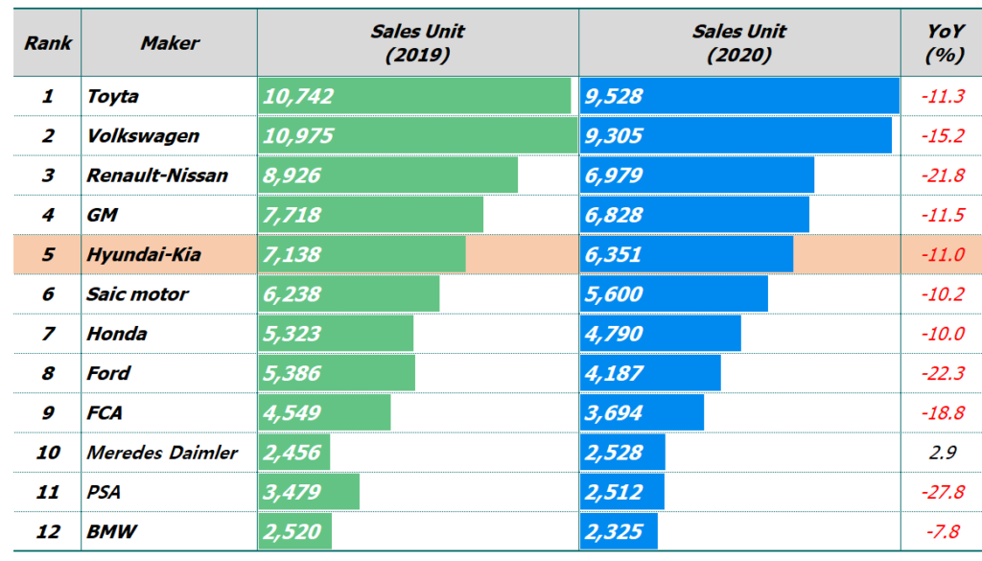


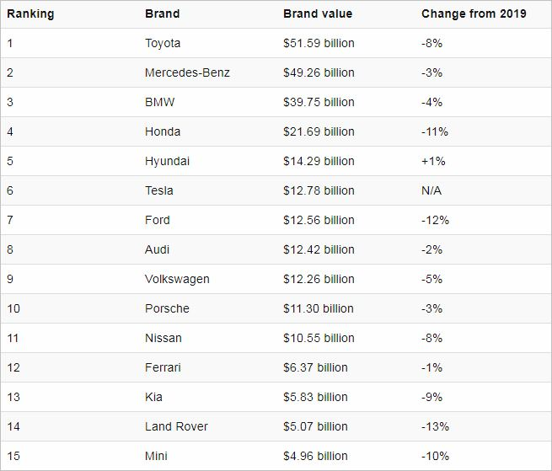

자동차 – 도요타 , 혼다 , 닛산
- 일본 전체 주식시장 1위 , 세계 자동차 시가총액 2위인 도요타
- 자동차 브랜드 순위 15위안에 도요타 , 혼다 , 닛산이 전부 포함

Slide 10
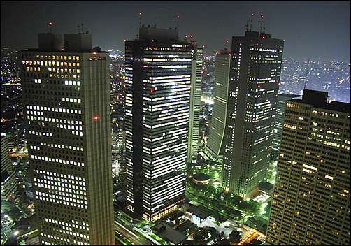
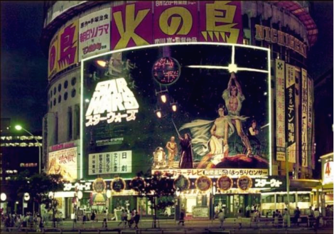
2-1
1980
버블경제

Slide 11
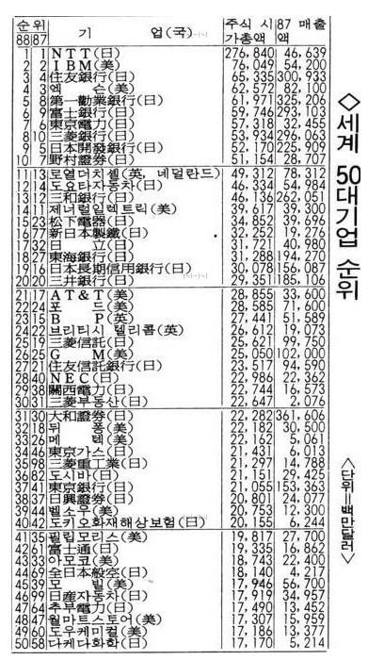
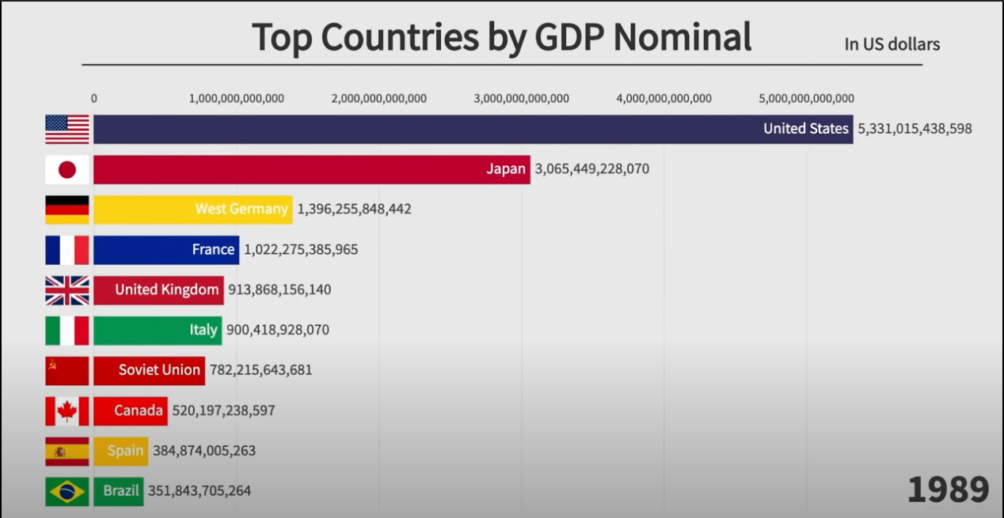
당시의 일본 경제

Slide 12
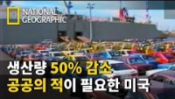
당시 일본의 기술력

Slide 13
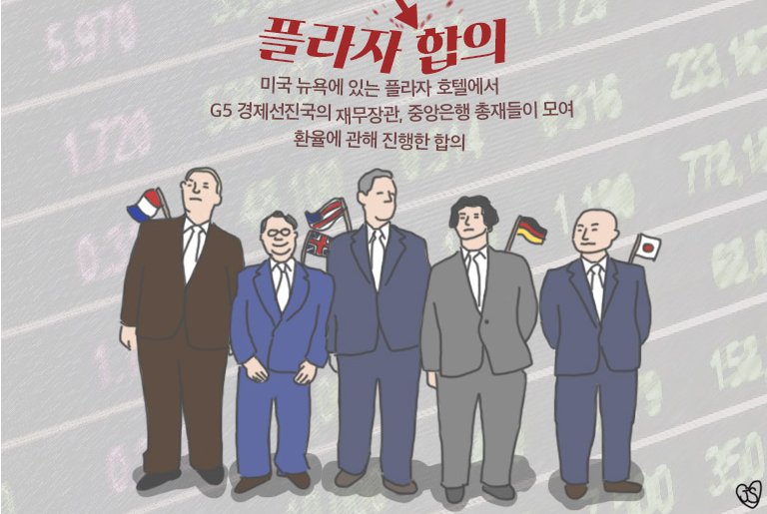
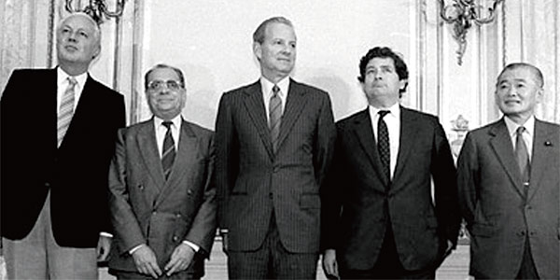
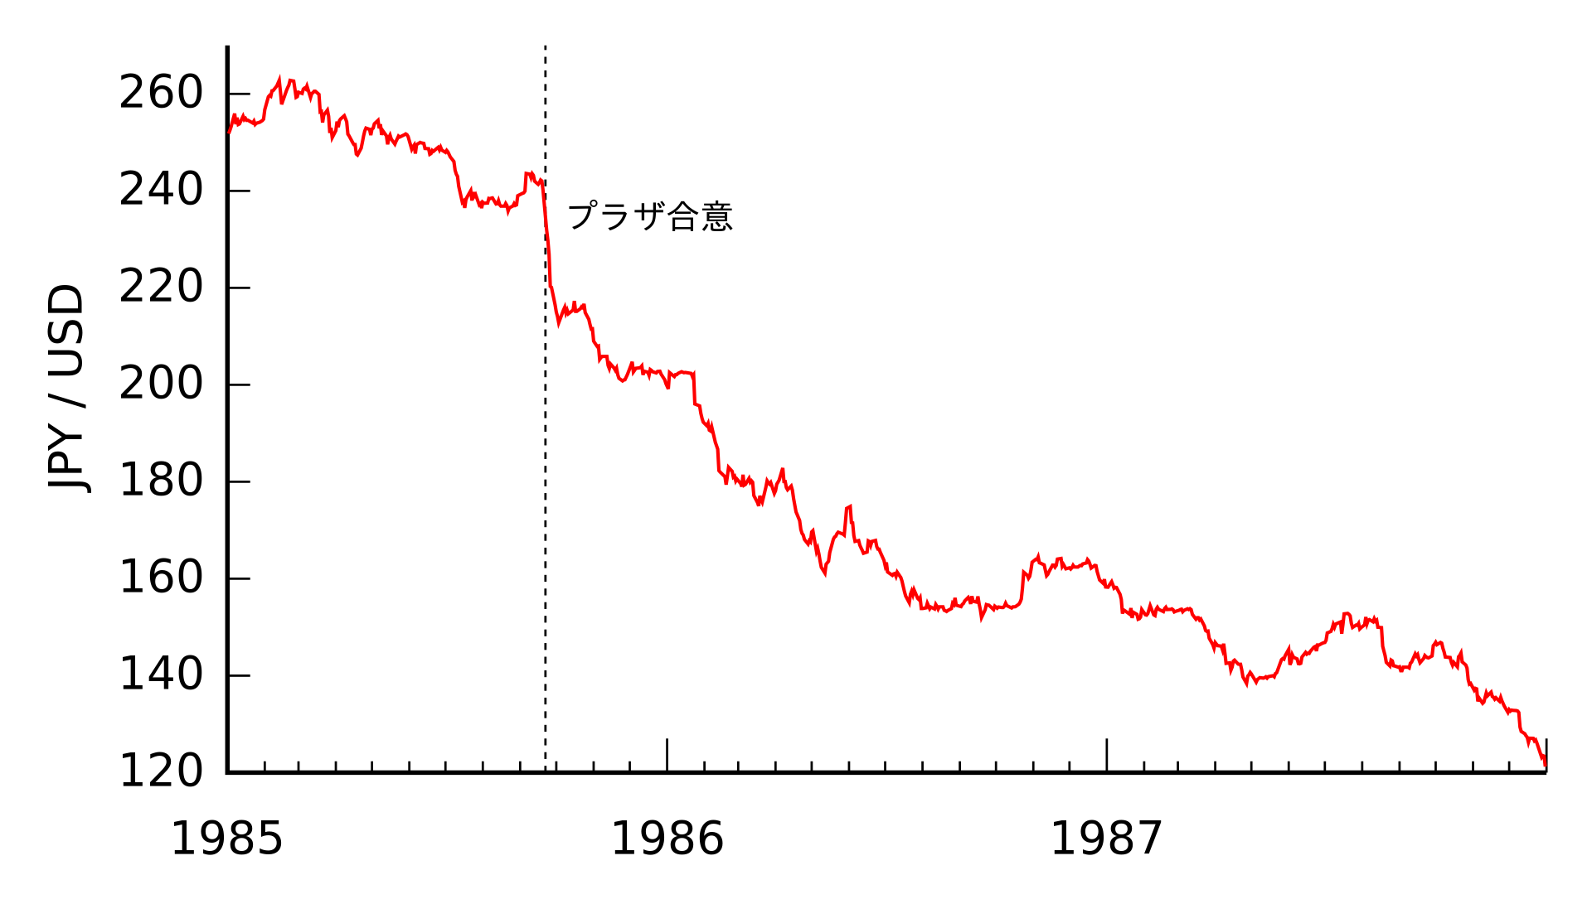
플라자 합의
1980년 플라자 합의 이후 , 엔화 가치 상승
이로 인하여 일본제품의 가격 경쟁력 저하 , 경제 성장률 감소
- 경기 부양을 위해 금리 인하와 부동산 대출 규제 완화 정책 실시

Slide 14



이후의 상황
부동산
주식
상가

Slide 15
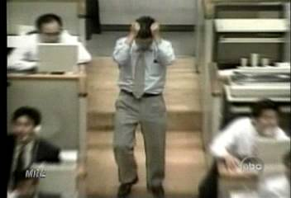
2-2
잃어버린 10년

Slide 16
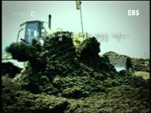
필패신화

Slide 17
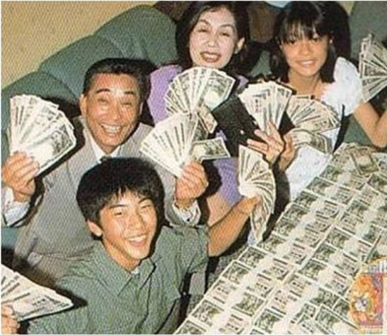
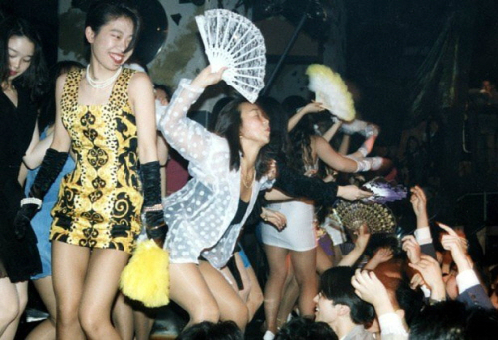
버블이 붕괴되기 전 호황
- 채용 면접 당시 차비로 주어지는 돈 2~3만엔
- 기업이 흑자를 기록해도 직원이 없어 회사가 도산
- 구직자 1명당 일자리 1.4개 , 20대 연봉 1000만 엔에 달함
- 정기 예금 금리 8% , 당시 전 세계 억만장자중 70%는 일본인

Slide 18
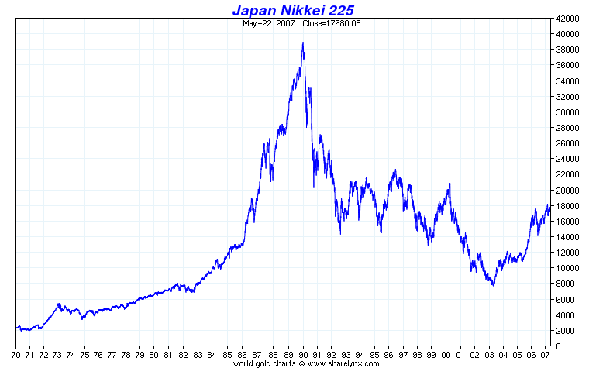
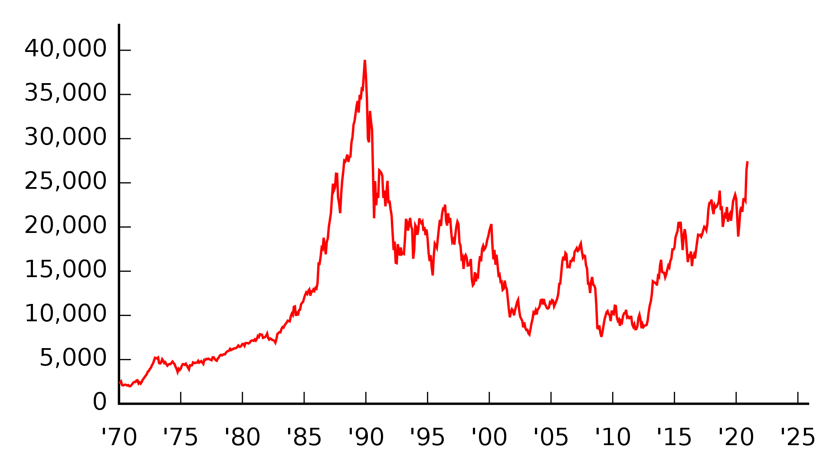
버블이 붕괴되고 나서
- 1990년 새해 초부터 주택담보에 대한 규제가 시작되자 주가와 부동산의 가격이 폭락하기 시작
- 부동산 평균 33%에서 최대 10%까지 추락 , 대출을 갚지 못하는 상황
- 이후 경제성장률이 붕괴되며 , 98년부터는 엔화 기준으로 마이너스 성장을 기록 그후 고령화 사회를 가속하게 됨

Slide 19
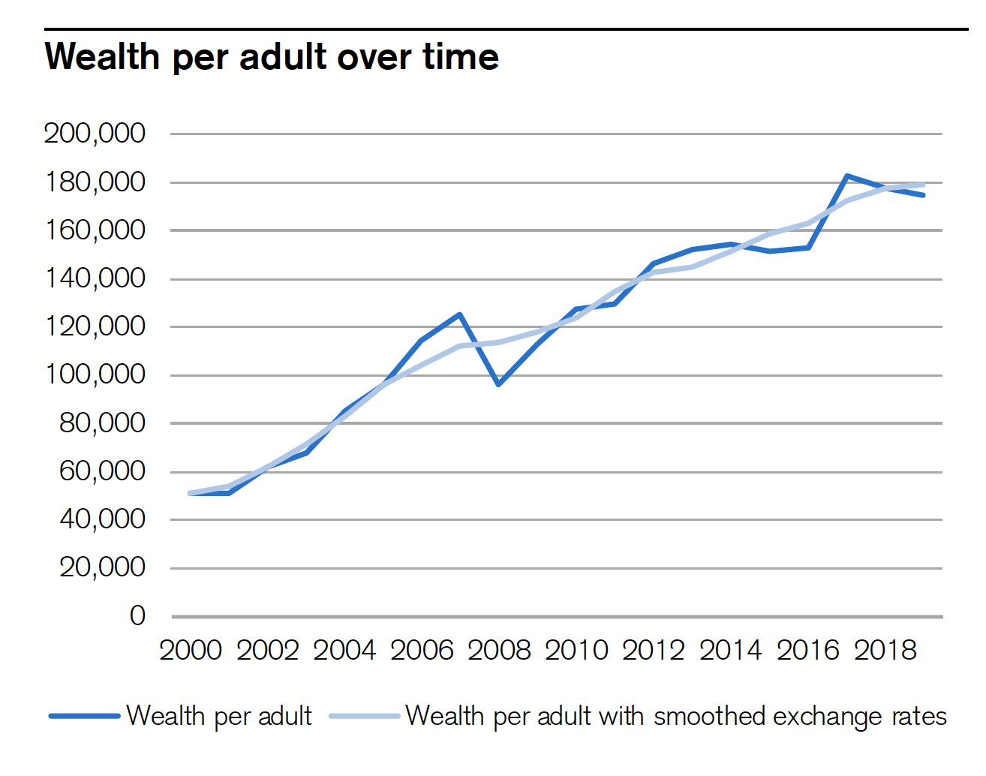
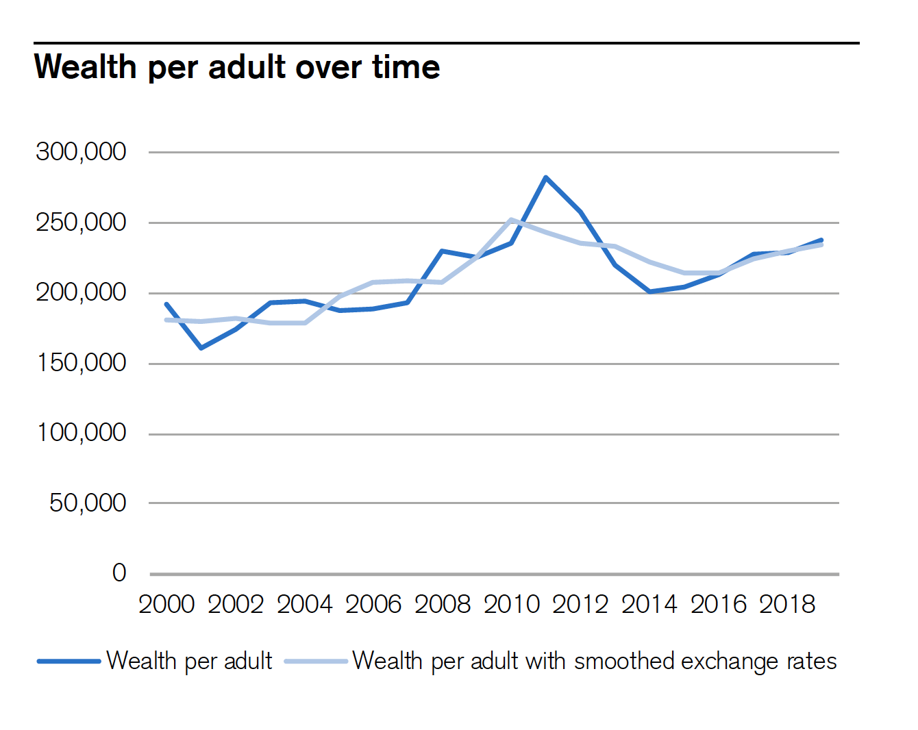
그 이후 일본의 경제
- 90년대 이후 특유의 기술력을 살려 경제를 어느정도 회복하는데 성공
- 2011년 도호쿠 지진 당시에도 경기 불화가 예상되었으나 지진을 수습하는 과정에서 건설이 활성화되어 경기 성장세를 보임
한국의 1인당 평균 순재산 추이
- 이후 아베노믹스를 활성하여 경제 성장을 하는듯 했으나 COVID-19로 인하여 2020 도쿄 올림픽도 미뤄지는 등 악재가 이어짐
일본의 1인당 평균 순재산 추이

Slide 20
감 사 합 니 다

